Slide 1
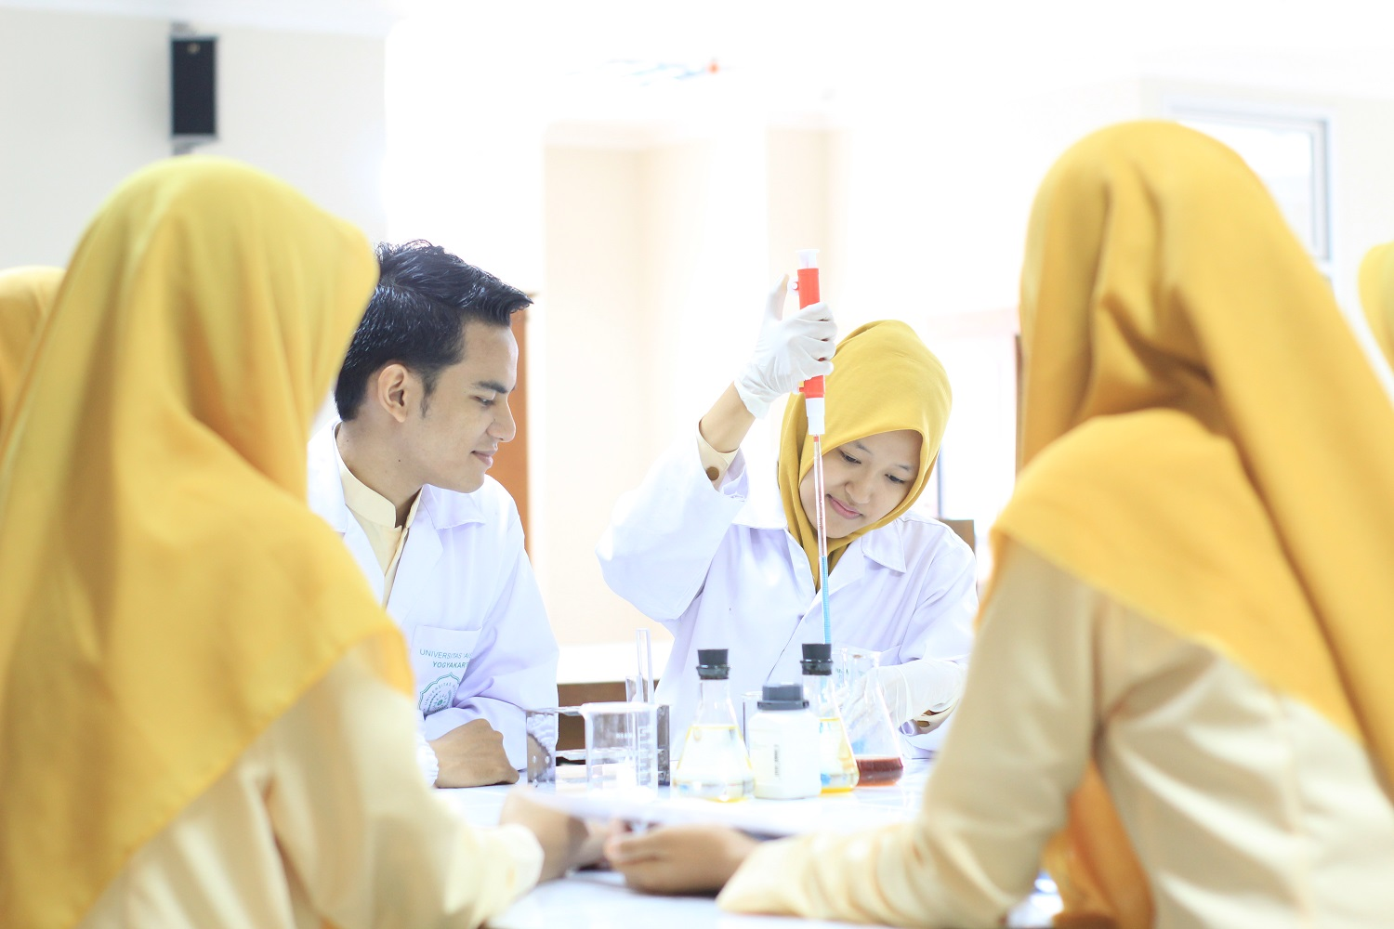



MANAJEMEN PENANGANAN LIMBAH LABORATORIUM DAN PPI (PENCEGAHAN DAN PENGENDALIAN INFEKSI)
Titin Aryani, S.Si., M.Sc

Slide 2
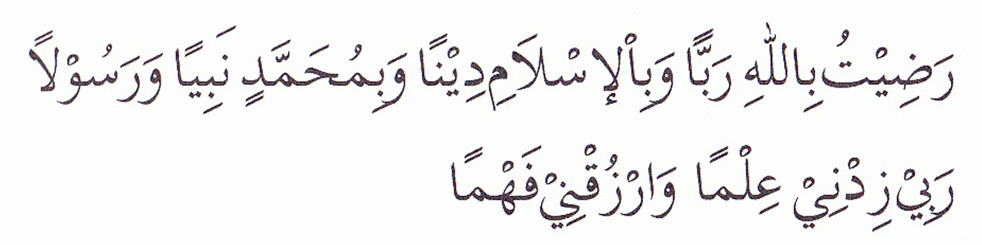
“Kami ridho Allah SWT sebagai Tuhanku, Islam sebagai agamaku, dan Nabi Muhammad sebagai Nabi dan Rasul, Ya Allah, tambahkanlah kepadaku ilmu dan berikanlah aku kefahaman”

Slide 3
ﻭَﻓِﻲ ﺍﻟْﺄَﺭْﺽِ ﺁﻳَﺎﺕٌ ﻟِﻠْﻤُﻮﻗِﻨِﻴﻦﻭَﻓِﻲ ﺃَﻧْﻔُﺴِﻜُﻢْ ۚﺃَﻓَﻠَﺎ ﺗُﺒْﺼِﺮُﻭﻥ
“Dan di bumi itu terdapat tanda-tanda (kekuasaan Allah) bagi orang-orang yang yakin, dan (juga) pada dirimu sendiri. Maka apakah kamu tiada memperhatikan?” (QS. Adz Dzariyat: 20-21).

Slide 4
MANAGEMEN PENANGANAN LIMBAH LABORATORIUM DAN PPI (PENCEGAHAN DAN PENGENDALIAN INFEKSI)
Titin Aryani, S.Si., M.Sc

Slide 5
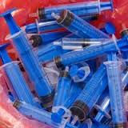
Pengertian Limbah B3
sisa suatu usaha dan/atau kegiatan
yang mengandung bahan berbahaya dan/atau beracun
yang karena sifat dan/atau konsentrasinya dan/atau jumlahnya, baik secara langsung maupun tidak langsung,
dapat mencemarkan dan/atau merusakkan lingkungan hidup, dan/atau dapat membahayakan
lingkungan hidup, kesehatan, kelangsungan hidup manusia serta makhluk hidup lain
Peraturan Pemerintah Nomor 18 Tahun 1999

Slide 6
Struktur Perundang-undangan
UU
UU 32/2009
Perlindungan dan Pengelolaan Lingkungan Hidup
PP
PP 27/2012
Izin Lingkungan
PP 18/1999 → PP 85/1999
Pengelolaan Limbah B3
PP 38/2007
Pembagian kewenangan
PerMen, KepMen, dan KepKa
Dokumen
KepKa Bapedal 02/1995
PerMenLH 05/2012
Pengolahan
KepKa Bapedal 03/1995
KepMenLH 128/2003
KepMenESDM 1693/2001
Penimbunan
KepKa Bapedal 04/1995
Pengawasan
KepKa Bapedal 02/1998
Perizinan
PerMenLH 18/2009
PerMenLH 30/2009
KepMenPerInDag 372/2001
Penyimpan&Pengumpul
KepKa Bapedal 01/1995
KepKa Bapedal 255/1996
PerMenLH 05/2009
Pengangkutan
KepDirJen HubDar 725/2004
Kemitraan
KepKa Bapedal 03/1998
KepKa Bapedal 04/1998
Pemanfaatan
PerMenLH 02/2008
Simbol dan Label
KepKa Bapedal 05/1995
Notes:
Mandat dari UU 32/2009:
Wajib mengelola LB3 yang dihasilkan
Pengelola LB3 wajib memiliki izin yang diberikan sesuai dengan kewenangan pemerintah
Salah satu persyaratan perizinan adalah dokumen AMDAL

Slide 7
Pengelolaan Limbah B3
“From Cradle to Grave”
Reduksi
Penyimpanan
Pengumpulan
Pengangkutan
Pemanfaatan
Pengolahan
Penimbunan
Mencegah dan menanggulangi, serta memulihkan lingkungan akibat pencemaran
Notes:
Prinsip Cradle to Grave intinya adalah penghasil limbah WAJIB mengetahui limbah B3 yang dihasilkan diapain, dikemanain, dikubur di mana, dll.

Slide 8
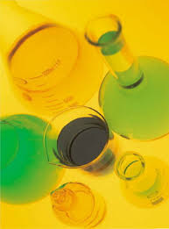
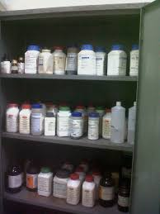
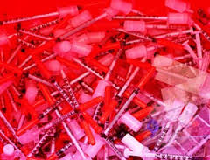
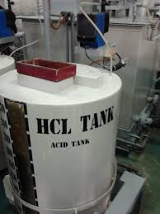
JENIS
LIMBAH B3 LABORATORIUM
Limbah Cair
Asam, Basa Kuat
Logam berat, media bakteri/jamur/virus,
Anorganik non Metalik
Limbah Padat
(Sisa laboratorium, sisa pelayanan)
Gas

Slide 9
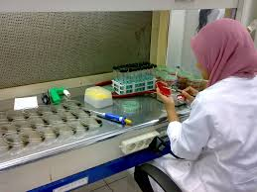
SUMBER LIMBAH LABORATORIUM
PENELITIAN
PRAKTIKUM
ANALISIS
PENGUJIAN
PRODUKSI

Slide 10
JENIS RESIKO
LIMBAH MENGANDUNG AGENT INFEKSIUS
LIMBAH BERSIFAT GENOTOKSIK
LIMBAH MENGANDUNG B3
LIMBAH BERSIFAT RADIOAKTIF
LIMBAH MENGANDUNG BENDA TAJAM

Slide 11
BAHAYA LIMBAH
Potensi menimbulkan cidera (tertusuk, tergores).
Potensi menginfeksi.
Prakondisi terjadinya INOS (pencemaran lingkungan).
Prakondisi perkembangbiakan serangga vektor penyakit.

Slide 12
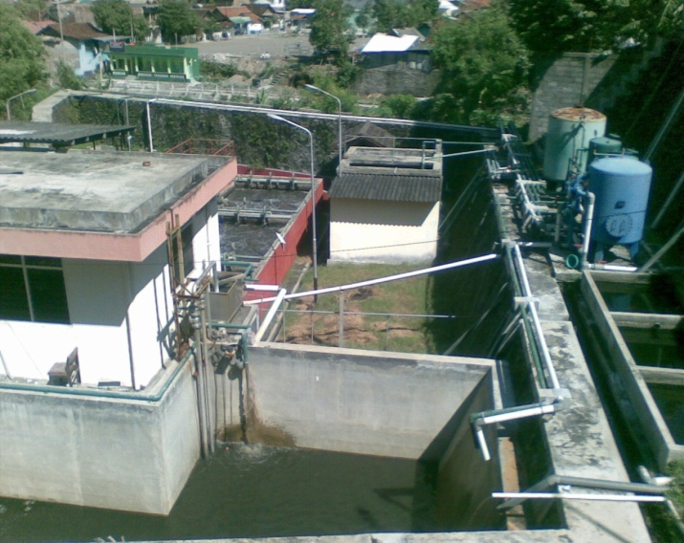
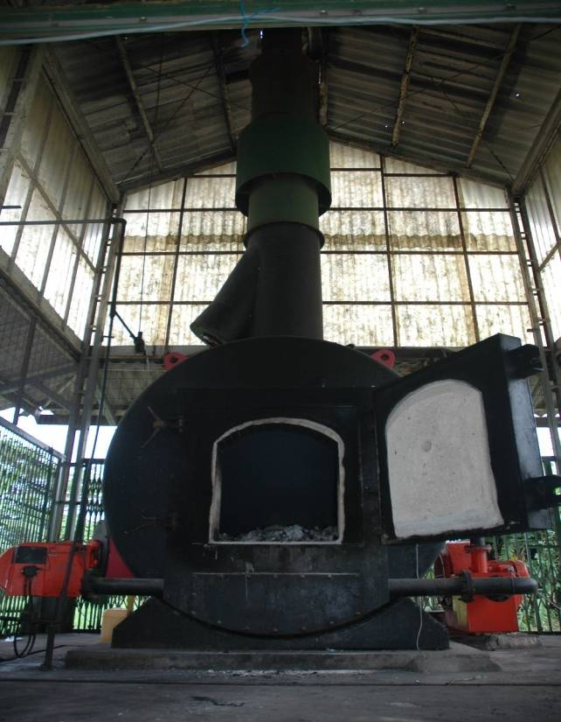
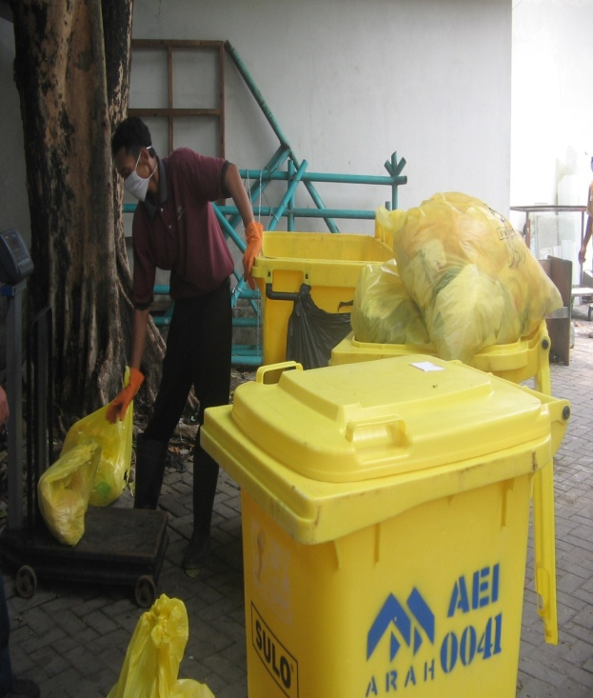
PROSES PENGELOLAAN LIMBAH
IDENTIFIKASI
PEMISAHAN
LABELING
PACKING
PENYIMPANAN
PENGANGKUTAN
PEMUSNAHAN

Slide 13
PP 18 TAHUN 1999 TENTANG PENGELOLAAN LIMBAH B3
lanjutan
Tahapan Identifikasi Limbah B3:
Mencocokkan jenis limbah dgn daftar jenis limbah B3 sebagaimana ditetapkan pada lampiran (Tabel 1,2, dan 3) PP85/1999,
Apabila tidak termasuk dlm jenis limbah B3 lamp.tsb, maka harus diperiksa apakah limbah tsb memiliki karakteristik: mudah meledak, mudah teerbakar, beracun, bersifat reaktif, menyebabkan infeksi dan atau bersifat infeksius,
Apabila kedua tahap telah dijalankan dan tidak termasuk dalam limbah B3, maka dilakukan uji toksikologi.
Karakteristik Limbah B3:
Mudah meledak,
Mudah terbakar,
Bersifat reaktif,
Beracun,
Menyebabkan infeksi,
Bersifat korosif.
Suatu limbah diidentifikasikan sbg limbah B3 berdasarkan karakteristiknya apabila dalam pengujiannya memiliki satu atau lebih kriteria atau sifat karakteristik limbah B3.
13
Notes:
13

Slide 14
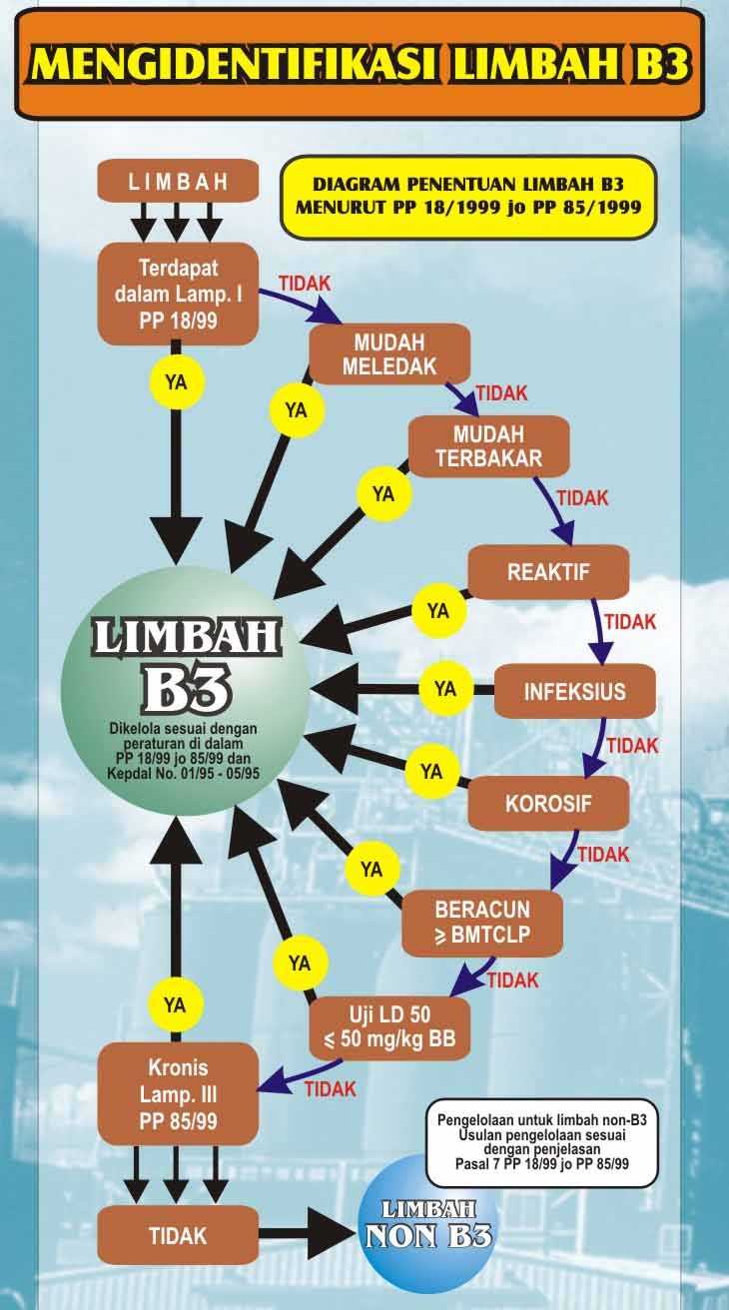

Slide 15
KLASIFIKASI LIMBAH B3
Limbah infeksius
Limbah yang dicurigai mengandung patogen .contoh dari penderita isolasi,kultur lab.,kapas,materi atau alat yang tersentuh pasien
Limbah Patologis
Jaringan dan cairan tubuh manusia.
Ex. Bag. Tubuh, darah dan cairan lain
Limbah benda tajam
Jarum injeksi, peralatan infus, pisau bedah
Limbah kimia
Reagent lab, desinfektan yang tidak terpakai, solvent, film rontgent
Obat-obat kadaluwarsa, tidak diperlukan, botol residu farnasi, ampul obat
Limbah Farmasi

Slide 16
KLASIFIKASI LIMBAH B3
Limbah Genotoksik
Limbah yang mengandung bahan genotoksik
Contoh Limbah toksik mengandung obat sitotoksis u/terapi kanker
Limbah berkadar logam berat tinggi
Batery, Accu, Termometer pecah, Tensimeter, panel bertimbal
Wadah bertekanan
Tabung gas, tabung aerosol
Limbah Radioaktif
Cairan tdk terpakai dari terapi radionuklida, Ekstreta pasien teraphy, spuit, kassa dll bekas pasien teraphy

Slide 17
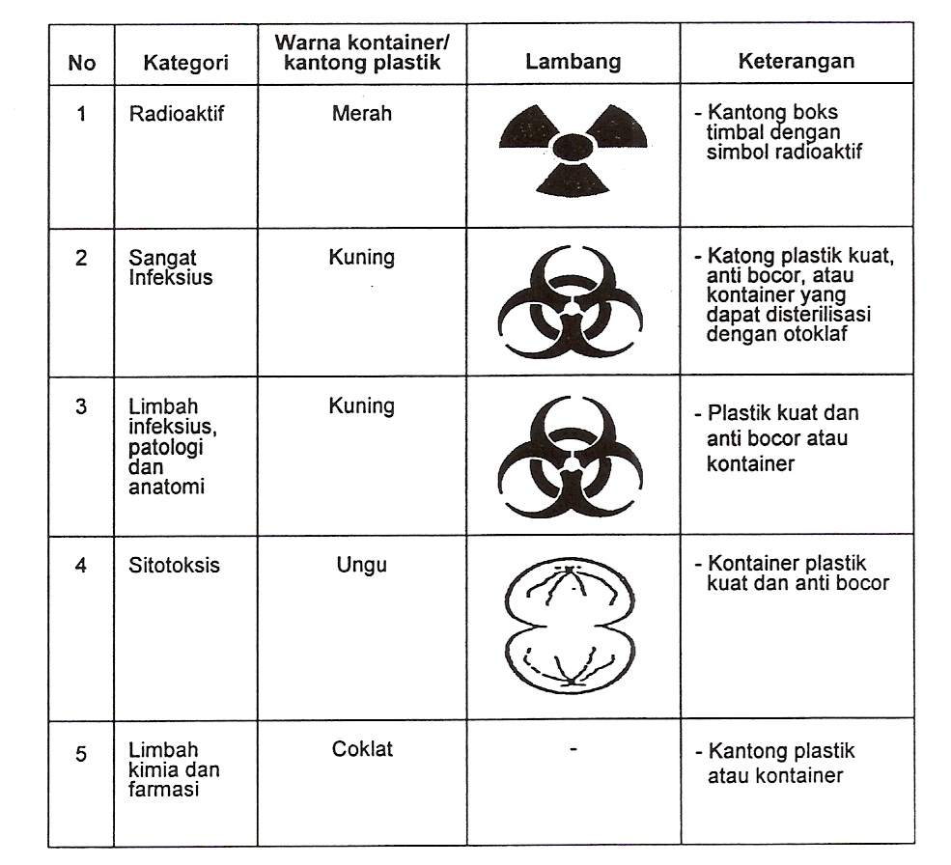
.
Jenis Wadah & Label Limbah Padat Medis Sesuai Kategori

Slide 18
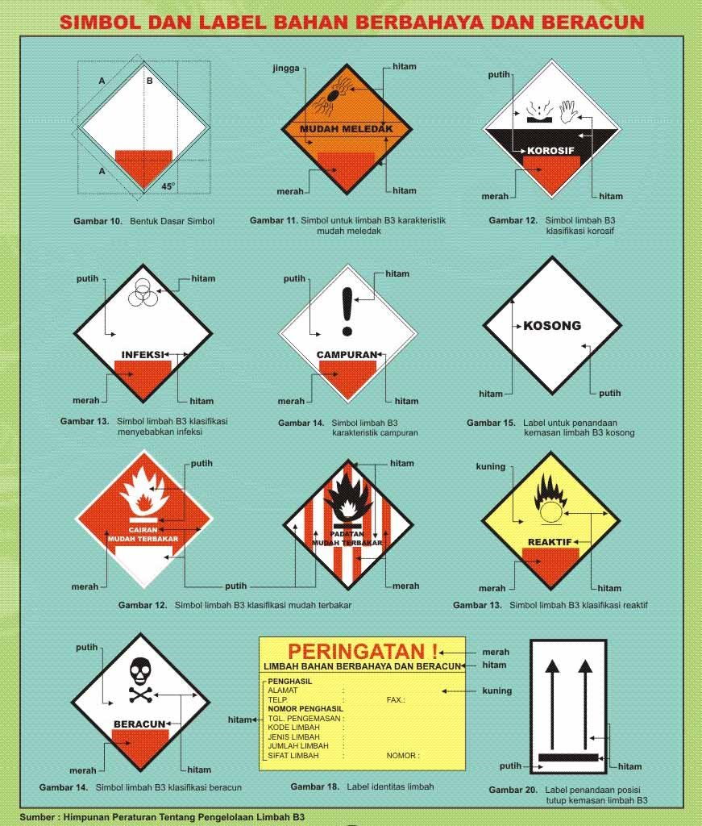
.

Slide 19
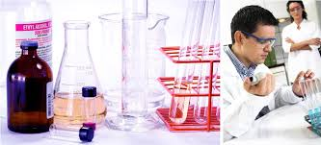
PENANGANAN B-3
1. PENGENALAN B-3.
2. PENYIMPANAN B-3.
3. PENANDAAN B-3.
4. PENEMPATAN B-3
5. PEMINDAHAN B-3

Slide 20
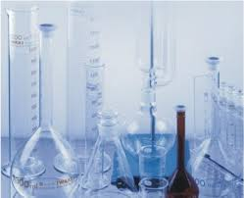
PENGENALAN B-3
Kenali bahan dg memperhatikan SIFAT FISIKA dan SIFAT KIMIA.
Misalnya :
- Wujud : Cair ; Gas ; Padat ?
- Derajad keasaman (ph) : ?
- Kesan : Bau ; warna ; Rasa ?
Ketahui TINGKAT RESIKO BAHAYA yg ditimbulkan bagi Manusia dan Lingkungan

Slide 21
PENGENALAN B-3
BACA MSDS
Jangan membuang bahan pelarut organik, logam berat, sianida, sulfida, asam basa, bahan padat ke dalam saluran pembuangan air
Bahan larut dalam air seperti asam/basa boleh dibuang melalui saluran pembuangan air tapi harus dinetralkan dulu disertai dengan mengalirkan air kran
Sampah cair yang mudah terbakar harus dikemas ke dalam botol dan berlabel
Sampah radioaktif dan karsinogenik harus ditangani secara khusus
Sampah berbahaya dibuang dalam wadah khusu dan berlabel

Slide 22
PENYIMPANAN B-3
Simpanlah B-3 dalam kemasan / wadah yang sesuai dengan sifat FISIKA dan Sifat . KIMIA bahan.
Misalnya :
- Simpan dalam wadah GELAS, bila bahan yang
disimpan dapat melarutkan plastik.
- Bahan berupa serbuk simpan dalam wadah yang
bermulut besar.

Slide 23
PENANDAAN B-3
Kemasan / Wadah B-3 harus diberi penandaan yang JELAS (Tulisan / Label).
Pada prinsipnya dalam kemasan / wadah harus ada satu tanda / label.
Misalnya :
- Kecelakaan Sdr. Fahrudji ( 4 Jan 98 ), bagian wajah
dan mata terkena B-3. Jerican TRUST ditempatkan
bersamaan Jerican NaOCL (bentuk & warnanya
jerican sama - tidak ada tanda).

Slide 24
PENEMPATAN B-3
Penempatan B-3 yg kurang tepat dapat menyebabkan kecelakaan. Tempatkan B-3 sesuai dg Sifat Fisika & Sifat Kimia
Misalnya :
- Bahan yang mudah terbakar perlu tempat yang
terlindung dan ventilasi baik.
- Bahan yg dapat rusak pada suhu tertentu - disimpan
di ruangan yang ada pengatur suhu (AC).

Slide 25
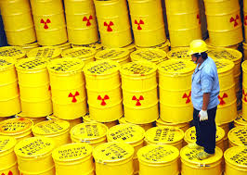
Prinsip-prinsip Pengemasan dan Penyimpanan Limbah B3
Mengetahui karakteristik limbah B3 yang akan dikemas dan disimpannya.
Bentuk dan bahan kemasan limbah B3 harus cocok (compatible) dengan jenis dan karakteristik limbah B3 yang akan disimpan
Harus memperhitungkan segregasi limbah; limbah B3 yang tidak saling sesuai tidak disimpan pada kemasan yang sama
Kemasan diberi simbol dan label yang sesuai
Penyimpanan kemasan harus dengan sistem blok yang terdiri atas 2 x 2 kemasan.
Setiap blok terdiri atas 2 x 2 kemasan, lebar gang antar blok minimal 60 cm, penumpukan kemasan limbah B3 harus mempertimbangkan kestabilan tumpukan kemasaN

Slide 26
Prinsip-prinsip Pengemasan dan Penyimpanan Limbah B3
Penyimpanan menggunakan tangki harus dilengkapi dengan tanggul dan saluran pembuangan yang menuju bak penampungan dengan volume minimal 110%.
Bangunan penyimpan Limbah B3 harus dirancang sesuai dengan jenis, karakteristik dan jumlah limbah B3, terlindung dari masuknya air hujan, di buat tanpa plafon dan memiliki sistem ventilasi udara memadai.
Lantai bangunan harus kedap air, tidak bergelombang, kuat dan tidak retak, dibuat melandai turun kemiringan maksimum 1%

Slide 27
PEMINDAHAN B-3
Yang harus diperhatikan :
- KESELAMATAN BAHAN
Misalnya :
- Periksa keadaan kemasannya (tertutup ; tdk bocor ?)
- KESELAMATAN ORANG
Misalnya :
- Perhatikan cara angkat yg benar dan aman.
- Masukan B-3 yg dibawa dalam wadah tdk mudah pecah

Slide 28
PEMINDAHAN B-3
- KESELAMATAN LINGKUNGAN
Misalnya :
- Hindari oli yg tercecer (orang lain dpt cidera).
- Bahan yg dibawa akan tumpah bila org yg memindahkan
tidak mampu melihat lingkungan sekitar.

Slide 29
KESELAMATAN DASAR DI LABORATORIUM
Setiap laboratorim harus memiliki buku pedoman K3
Laboratorium harus memiliki kotak P3K
Jumlah pengunjung harus dibatasi
Tidak boleh makan dan minum di Laboratotium
Gunakan pakaian pelindung (APD) lengkap
Anggap semua specimen adalah infeksius
Letakkan semua specimen dengan aman
Jangan memipet apapun menggunakan mulut
Bungkus semua specimen dengan pembungkus kedap air

Slide 30
Buang jarum/lancet kedalam wadah sampah berlabel “tajam”. Lalu di-autoclave atau direndam dengan desinfektan sebelum dibakar atau dikubur yang dalam
Tutup semua tumpahan specimen atau tabung kultur yang pecah dengan kain yang dibasahi desinfektan
Cuci tangan dengan benar setelah bekerja
Specimen dapat dibuang dalam kardus atau pot plastik yg dpt dihancurkan atau dalam tabung dan botol gelas yang dapat dibersihkan.

Slide 31
Bekerja Aman
Upaya perlindungan pekerja laboratorium dari bahan-bahan berbahaya, cara kerja dan proses kerja yang berbahaya serta tidak mencemari lingkungan sekitarnya
Praktek laboratorium yg benar (GLP)
Biosafety
Biosecurity
Menitikberatkan pada objek penelitian agar aman bagi lingkungan

Slide 32
GLP di Lab Mikrobiologi dan Biomedis
Mencegah penyebaran bahan infeksius
Mencegah tertelan dan terkenanya kulit dan mata oleh bahan infeksi
3. Mencegah tertusuk bahan infeksius
Menggunakan pipet dengan benar
Menggunakan sentrifuse dengan benar
Menggunakan alat pendingin dan lemari pembeku dengan benar
Membuka ampul berisi bahan infeksi yg diliofilisasi dengan benar
Melakukan tindakan khusus thd darah dan cairan tubuh
Menggunakan autoclave dengan benar

Slide 33
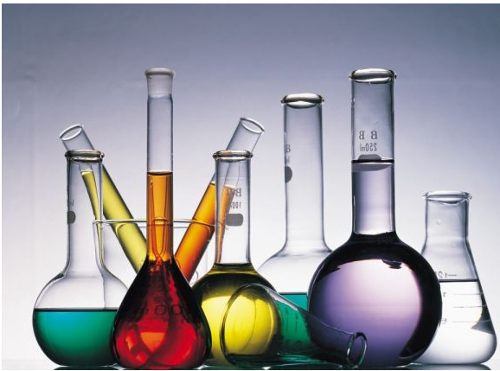
GLP di Lab Kimia
1. Menghindari kontak langsung dgn bahan kimia
2. Menghindari menghirup langsung uap bahan kimia
3. Menghindari mencicipi atau mencium bahan kimia (cukup mengibaskan ke arah hidung)
4. Perhatikan cara memindahkan bahan kimia
5. Hati hati peralatan gelas yang mudah pecah

Slide 34
Biosafety Di Laboratorium Mikrobiologi dan Biomedis
Biosafety Level 1 | Biosafety Level 2 | Biosafety Level 3 | Biosafety Level 4
Bekerja dg jenis mikroorganisme Risk Group 1 dan tidak menyebabkan penyakit pada manusia. | Bekerja dg jenis mikroorganisme Risk Group 2. Penyebaran melalui makanan minuman, inokulasi, mukosa membran dan udara. | Bekerja dg jenis mikroorganisme Risk Group 3. Mikoorganisme yg menyebabkan penyakit yg serius tetapi tidak mudah menular. | Bekerja dg jenis mikroorganisme Risk Group 4. Mikoorganisme yg menyebabkan fatal pd manusia, penularan sangat mudah, pengobatan tidak tersedia.
Tidak ada desain ruangan khusus | Terdapat pemisahan ruang pemeriksaan | Desain ruangan khusus, akses lab terbatas barier primer dan sekunder | Desain ruangan terisolasi, pemisahan ruangan sangat jelas
Tidak membutuhkan BSC | Membutuhkan BSC tipe 1 | Membutuhkan BSC tipe 2 | Membutuhkan BSC tipe 3
APD: Jas lab dan sarung tangan | APD: Jas lab, masker, sarung tangan. | APD lengkap + respiration protection. | APD khusus dan ketat.
Contoh mikroba: Bacillus subtillis, Escheria coli K12. | Contoh mikroba: Staphylococcus Aureus, Salmonella | Contoh mikroba: Mycobacterium Tuberculosis dan HIV | Contoh Mikoba: Ebola Virus, Lasa Virus

Slide 35
Penggunaan Alat Pelindung Diri (APD)
No | Jenis APD | Resiko Bahaya | Gambar
1 | Masker | Debu penularan penyakit dan pestisida
2 | Sepatu booth | Terpeleset, tertusuk benda tajam, kejatuhan benda
3 | Sarung tangan | Iritasi kulit Penularan penyakit
4 | Kaca mata | Cahaya pijar las Penularan kuman
5 | Celemek | Tumpahan minyak, bahan cair
6 | Jas laboratorium | Percikan specimen lab
7 | Baju operasi | Percikan darah Kontaminasi kuman
8 | Apron | Paparan sinar radiasi

Slide 36
Pembuangan Limbah
Limbah mengandung agen infeksius
Limbah bersifat genotoksik
Limbah mengandung B3
Limbah bersifat radioaktif
Limbah mengandung benda tajam
Dilarang membuang limbah cair B3 langsung ke :
  wastafel, selokan, sumur resapan, sungai.
Dilarang membuang limbah padat B3 langsung ke :
  tempat sampah, pembakaran, penimbunan

Slide 37
Pengelolaan Limbah Laboratorium
Reduksi limbah :
  Pengurangan jumlah zat kimia yang digunakan → resep yang lebih kecil
  Pengurangan jenis B3 → pemilihan prosedur yang sesuai dalam kegiatan praktikum, penelitian, dan pelayanan analisis
Pemanfaatan : 3R
  Reuse : penggunaan kembali
  Recovery : perolehan kembali
  Recycle : daur ulang

Slide 38
Pertolongan pertama pada kecelakaan di Laboratorium
Trauma korosif akibat asam
Pada semua kasus : Bilas segera bagian tubuh yang terkena larutan asam dengan air sebanyak-banyaknya.
Percikan larutan asam ke kulit
Bilas bagian kulit yang terpercik larutan asam dengan seksama dan berulang kali dengan air sebanyak-banyaknya.
Basuh daerah kulit tersebut dengan kapas yang dibasahi larutan natrium karbonat 5%.

Slide 39
Percikan larutan asam ke mata
Bilas mata segera dengan air sebanyak-banyaknya yang disemprotkan dari botol polietilen (atau karet penyemprot-air) selama 15 menit.
Teteskan 4 tetes larutan natrium bikarbonat 2% ke dalam mata.
Panggil dokter.
Teruskan penetesan larutan natrium bikarbonat ke dalam mata hingga dokter datang.
Keracunan
Keracunan dapat terjadi akibat:
- inhalasi uap atau gas toksik (mis., kloroform)
- tertelan larutan beracun
Pada semua kasus:
• Panggil dokter atau perawat terlatih, laporkan substansi toksik penyebabnya.
• Letakkan korban di tempat terbuka sambil menunggu dokter atau perawat.

Slide 40
Tertelan larutan asam
Panggil dokter
Pasien segera diberi minum susu atau dua putih telur dicampur dengan 500 ml air sambal berkumur
Kalau tidak ada keduanya, pasien harus diberi minum air putih sambal berkumur
Pasien diberi minum air putih sebanyak tiga atau empat gelas
Bila bibir dan lidah terbakar larutan asam, bilas seksama dengan air, kemudian basuh dengan larutan natrium bikarbonat 2%
Catatan: Gunakan selalu karet pengisap sewaktu memipet larutan asam, jangan pernah memipet dengan mulut.

Slide 41
Cipratan zat alkali di mata
Cuci mata segera dengan sejumlah besar air yang desemprotkan dari suatu botol plastik
Setelah mencuci dengan air, basuhlah dengan larutan asam borat jenuh
Pergi ke dokter
Menelan zat alkali
Kirim pasien pergi ke dokter
Pasien segera meminum dan berkumur dengan larutan asam asetat 5% (atau air jeruk/cuka 1:3)
Berikan pasien tiga atau empat gelas air putih
Bila bibir dan lidah terbakar oleh zat alkali, bilas seluruhnya dengan air, lalu basuh dengan larutan asam asetat 5%

Slide 42
Ciptratan zat alkali (basa) di kulit
Cuci area yang terkena seluruhnya dengan air dan ulangi
Basuh kulit yang terkena dengan kapas yang sudah direndam dengan larutan asam asetat 5%.
Luka Bakar berat
• Bila api masih menyala di tubuh korban (misalnya tepercik sewaktu membakar eter atau pelarut lain yang mudah terbakar), bungkus tubuh korban dengan selimut untuk memadamkan api
• Beri tahu segera dokter yang sedang bertugas saat itu di departemen medis terkait, laporkan bahwa korban dengan luka bakar berat harus segera dipindahkan
• Baringkan korban di tanah. Jangan melepaskan pakaian korban. Selimuti tubuh korban bila kedinginan
• Jangan melakukan penanganan medis apa pun terhadap luka bakar: hal ini harus dilakukan oleh dokter.

Slide 43
Luka bakar ringan
Rendam bagian tubuh yang terkena di dalam air dingin atau campuran es dan air untuk meredakan nyeri
Bubuhkan merkurokrom atau tingtur iodin ke bagian tubuh dengan luka bakar
Bungkus dengan perban kasa kering
Bila luka bakar terinfeksi atau tidak sembuh, bawa pasien ke dokter
Catatan: Jangan sekali-kali memecahkan gelembung (vesikel) yang terbemtuk di atas luka.
Luka akibat pecahan gelas bersih
Lakukan disinfeksi standar di daerah kulit yang terluka
Bila lukanya kecil, tutup dengan perban steril berperekat siap pakai
Bila perdarahan banyak, hentikan perdarahan dengan menekan sumber perdarahan menggunakan kasa steril
Bila perdarahan sangat banyak dan kadang-kadang disertai darah yang menyemprot, coba hentikan perdarahan dengan menekan sumber perdarahan menggunakan kasa steril
Panggil dokter atau perawat terlatih

Slide 44
Gelas berisi bahan infektif
Peralatan gelas yang berisi feses, pus, kultur bakteri, dll
Periksa apakah terdapat perdarahan; bila tidak ada, peras bagian sekitar luka untuk mengeluarkan darah selama beberapa menit
Basuh seluruh daerah luka (tepi dan bagian dalam luka) dengan tingtur iodin atau larutan antiseptik
Bilas seluruh daerah luka dengan seksama menggunakan air dan sabun. Basuh kembali daerah tersebut dengan tingtur iodin
Bawa pasien ke dokter bila bahan terkait merupakan bahan infektif (misalnya kultur bakteri atau pus).
Sengatan listrik
Sengatan listrik dapat terjadi sewaktu memegang peralatan yang rusak, terutama dengan tangan yang basah
Gejalanya yaitu sinkop, asfiksia, dan henti jantung. Sebelum melakukan apapun, putuskan aliran listrik dari sekring utama.
Panggil dokter
Bila terjadi henti jantung, lakukan kompresi jantung luar (kompresi dada) bila perlu dan mulai berikan pernapasan (ventilasi) buatan

Slide 45
Penanganan Tumpahan Bahan Kimia
Tumpahan kering padat :
Disapu dan disikat dimasukkan wadah yg sesuai
Tumpahan asam/basa :
Tumpahan disiram dengan air , dinetralkan dengan soda atau NaHCO3, disapu ke saluran drainase
Tumpahan bahan berminyak:
Tumpahan dilap dan dibersihkan dengan detergen
Tumpahan pelarut volatil :
Tumpahan dilap pakai kain atau tisu dan dibuang ke tempat yang sesuai

Slide 46
Penanganan tumpahan mercury
Petugas menyiapkan spill kit dan memasang tanda peringatan
Petugas menyiapkan spill kit dan memasang tanda peringatan
Petugas menyiapkan wadah dan plastik untuk menampung limbah tumpahan mercury
Petugas mengumpulkan pecahan termometer/tensimeter
Petugas menyedot tumpahan mercury menggunakan spuit dan memasukkan ke dalam wadah dan disegel dengan rapat
Petugas memasukkan semua benda terkontaminasi mercury ke dalam wadah
Sisa tumpahan mercury diserap menggunakan tissu/kain penyerap hingga bersih dengan memakai penjepit
Petugas mengikat plastik yang berisi limbah mercury dan siap dikirim ke TPS Limbah B3

Slide 47
Penanganan tumpahan limbah infeksius
Cuci tangan menggunakan handrub
Petugas menggunakan Alat Pelindung diri
Gunakan adsorbent kain/koran bekas untuk membersihkan tumpahan
Masukan kain/koran bekas yang telah digunakan ke plastik kuning
Basahi lantai dengan desinfektan/larutan chlorine 0.05% selama 5 menit
Sisa desinfentan dibersihkan dengan adsorbent kain/koran bekas
Lepas APD dan masukkan ke kantong plastik kuning
Lepas APD kacamata/google dan bersihkan dengan desinfektan
Buang plastik kuning ke tempat sampah infeksius
Cuci tangan menggunakan handrub
Buat laporan kejadian tumpahan pada formulir pelaporan
Serahkan kepada Panitia K3 paling lama 2 x 24 jam

Slide 48
Keadaan Darurat
Rencana kesiapan keadaan darurat di laboratorium mencakup rincian tentang:
Kit penyelamatan laboratorium
Komunikasi
Evakuasi
Perlindungan di tempat
Kehilangan daya listrik
Penutupan lembaga atau bangunan
Keadaan darurat masyarakat
Kebakaran atau kehilangan laboratorium.

Slide 49
Informasi yang Diperlukan dalam Penanganan Bahan-bahan kimia
Nama dan
formula
bahan
Sifat fisik
Wujud fisik
Sifat kimia
Sifat bahaya
TD
TL
Tekanan Uap
Suhu dekomposisi
Berat jenis
Gas
Cair
Padat
Reaktivitas
Toksik
Flammable
Eksplosif

Slide 50
PRINSIP DASAR PENCEGAHAN
DAN PENGENDALIAN
INFEKSI

Slide 51
Diterapkan pada semua klien
dan orang yang ke fasilitas
pelayanan kesehatan
KEWASPADAAN
STANDAR
Hanya diterapkan pada
pasien yang dirawat inap
di rumah sakit
KEWASPADAAN
BERDASARKAN
TRANSMISI

Slide 52
Rancangan untuk mengurangi resiko penularan mikroorganisme dirumah sakit dan fasilitas pelayanan kesehatan lainnya dari sumber infeksi
KEWASPADAAN STANDAR

Slide 53
MENCUCI
TANGAN
LINEN
GAUN/JAS LAB
MASKER, KACAMATA
APP
KOMPONEN
UTAMA
HANDSCOEN
PENEMPATAN
PASIEN
BENDA
TAJAM
RESUSITASI
PASIEN
KEBERSIHAN
LINGKUNGAN

Slide 54
MENCUCI TANGAN
  Setelah menyentuh darah, cairan
  tubuh, secret dan barang-barang
  yang tercemar
  Segera setelah membuka sarung
  tangan
  Diantara kontak pasien
  Sebelum dan setelah melakukan
  tindakan invasive
  Setelah menggunakan toilet

Slide 55
HANDSCOEN
  Bila kontak dengan darah,
  cairan dalam tubuh, secret,
  ekskresi, dan barang yang
  tercemar.
  Bila kontak dengan membran
  mukosa/ selaput lendir dan
  kulit yang tidak utuh.

Slide 56
MASKER, KACAMATA
Melindungi membran mukosa mata, hidung, dan mulut terhadap kemungkinan percikan ketika akan kontak dengan darah dan cairan tubuh

Slide 57
*Melindungi kulit dari kemungkinan terkena percikan ketika kontak dengan darah atau cairan tubuh.
*Mencegah kontaminasi pakaian selama melakukan tindakan yang melibatkan kontak dengan darah dan cairan tubuh
GAUN/JAS LAB

Slide 58
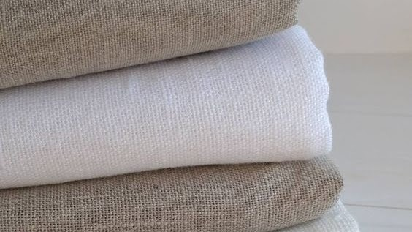
1. Tangani linen kotor dengan menjaga jangan terkena kulit atau membran mukosa
2. Jangan merendam/ membilas linen kotor diwilayah ruang perawatan.
3. Jangan mengibaskan linen dan melekatkan linen kotor di lantai
4. Segera ganti linen yang tercemar/ terkena darah / cairan tubuh.
KAIN LINEN

Slide 59
1. Tangani peralatan yang tercemar dengan benar untuk mencegah kontak langsung dengan kulit atau membran mukosa/ selaput lendir.
2. Cegah terjadinya kontaminasi pada pakaian atau lingkungan.
3. Cuci dan desinfeksi peralatan bekas pakai sebelum di gunakan kembali.
Alat Pelindung Pribadi (APP)

Slide 60
BENDA
TAJAM
Hindari menutup kembali jarum yang sudah
digunakan
Menghindari melepas jarum yang telah
digunakan dari spuit sekali pakai.
Hindari membengkokan, menghancurkan,
atau memanipulasi jarum dengan tangan.
Masukan instrument tajam kedalam wadah
yang tahan tusukan dan tahan air.

Slide 61
KEBERSIHAN
LINGKUNGAN
Bersihkan, rawat dan desinfeksi alat dan perlengkapan dalam ruang perawatan pasien secara rutin setiap hari

Slide 62
RESUSITASI
PASIEN
Gunakan penghubung mulut
untuk resusitasi mulut kemulut
secara langsung

Slide 63
PENEMPATAN
PASIEN
Isolasi pasien yang memiliki penyakit menular dalam ruangan terpisah/ khusus ( isolasi )

Slide 64
HAL-HAL YANG HARUS DIPERHATIKAN
Perlakukan pasien dan petugas sebagai
Individu yang potensial menularkan
dan rentan terhadap infeksi
Cuci tangan adalah prosedur penting untuk
mencegah pencemaran silang.
Gunakan sarung tangan pada kedua
tangan
Gunakan APD ( Alat Pelindung Diri)

Slide 65
Lanjutan.......
Gunakan anti septik berbasis alkohol untuk
membersihkan kulit
Terapkan prosedur dan cara kerja yang aman
Proses peralatan, sarung tangan dan
alat-alat lain dengan terlebih dahulu
melakukan dekontaminasi, pencucian dan
sterilisasi atau desinfeksi tingkat tinggi
sesuai prosedur

Slide 66
Kewaspadaan berdasarkan transmisi perlu dilakukan sebagai tambahan kewaspadaan standar
KEWASPADAAN
BERDASARKAN TRANSMISI

Slide 67
KEWASPADAAN
TRANSMISI
KEWASPADAAN
PENULARAN
MELALUI KONTAK
KEWASPADAAN
PENULARAN
MELALUI AIR BORNE
KEWASPADAAN
PENULARAN
MELALUI DROPLET

Slide 68
Kewaspadaan Penularan Melalui Kontak
Kewaspadan ini dirancang untuk mengurangi resiko transmisi organism pathogen melalui kontak langsung.
Kontak langsung dapat terjadi pada kontak kulit dengan kulit dan berpindahnya organisme selama kegiatan perawatan.

Slide 69
Kewaspadaan Penularan
Melalui Droplet
Kewaspadaan ini dirancang untuk mengurangi resiko penularan melalui percikan bahan infeksius.
Droplet infection terjadi melalui kontak dengan konjugtiva, membran mukosa, hidung,mulut, dahak (sputum)

Slide 70
Kewaspadaan Penularan
Melalui Air Borne
Kewaspadaan melalui air borne(udara) dirancang untuk mengurangi resiko penularan melaui penyebaran partikel kecil ke udara baik secara langsung atau pertikel debu yang mengandung mikro organisme

Slide 71
KOMPONEN UTAMA
Menjaga kebersihan tangan dan pemakaian sarung tangan.
Menggunakan masker, pelindung pernapasan, pelindung mata, dan pelindung wajah.
Gaun (apron).
Pengelolaan linen dan pakaian kotor.

Slide 72
Lanjutan....
Penggunaan peralatan makan.
Pencegahan infeksi untuk pasien yang menderita penyakit yang menular melalui udara.
Pemrosesan peralatan yang aman

Slide 73
PERAWATAN PASIEN DALAM RUANG ISOLASI
  Persiapan dan pemiliharaan ruang isolasi
  Lakukan tindakan pencegahan dengan memberi tanda peringatan pada pintu
  Sediakan lembar catatan pada pintu masuk ruang isolasi, semua petugas dan pengunjung yang masuk harus mengisi lembar catatan tersebut
  Pastikan bahwa semua yang masuk ruangan memakai APD yang lengkap

Slide 74
Lanjutan
Pindahkan perabot yang tidak penting, sebaiknya perabot yang ada harus mudah dibersihkan dan tidak menahan kotoran tersembunyi atau basah
Kumpulkan linen seperlunya
Lengkap dengan tempat cuci tangan dan kebutuhan untuk cuci tangan yang cukup
Sediakan kantung sampah yang sesuai dengan ketentuan

Slide 75
Lanjutan....
Letakan wadah khusus anti bocor untuk benda tajam dalam ruangan.
Usahakan untuk tidak menggunakan alat pribadi dan letakan barang dalam jangkauan pasien.
Sediakan alat yang diperlukan tersendiri untuk masing-masing pasien. Bila terbatas, alat yang digunakan oleh pasien lain seluruh alat harus dibersihkan dan didesinfeksi (sterilkan) sebelum digunakan.

Slide 76
Lanjutan...
Diluar pintu masuk ruangan sediakan tempat untuk menyimpan APD.
Sediakan peralatan kebersihan dan desinfeksi yang dibutuhkan dalam ruangan.
Bersihkan ruangan secara menyeluruh setiap hari.
Bersihkan peralatan makan dalam air sabun(panas)

Slide 77
Lanjutan....
Memasuki ruangan:
Siapkan semua peralatan yang dibutuhkan.
Cuci tangan dengan air mengalir atau gunakan handrub berbasis alcohol.
Gunakan APD.
Masuk ruangan dan tutup pintu.

Slide 78
Lanjutan...
Meninggalkan ruangan:
Dipintu keluar, lepaskan APD sesuai urutan yakni sarung tangan, kacamata/ pelindung wajah, gaun.
Cuci tangan dengan air mengalir atau gunakan handrub berbasis alkohol
Tinggalkan ruangan
Lepaskan masker dengan memegang bagian belakang ( bukan bagian depan )
Petugas membersihkan diri ( mandi ) dan menggunakan pakaian dari luar.

Slide 79
Cara Mencegah Penyebaran Infeksi Saat Bekerja di Laboratorium
Lingkaran Ose harus penuh dg tangkai 6 cm
Melakukan tes katalase dg tabung reaksi bukan
obyek glass
Sisa spesimen dan media ditempatkan dlm wadah
yg tidak bocor
Dekontaminasi permukaan meja setiap habis kerja

Slide 80

Cara Mencegah Tertelan dan Terkenanya Kulit serta Mata oleh Bahan Infeksi
Cuci tangan
Tidak makan dan minum
Di laboratorium
Tidak merokok di lab
Tidak memakai kosmetik
di lab
Gunakan alat pelindung
mata jika perlu

Slide 81
Cara Mencegah Tertusuk Bahan Infeksi
Bekerja hati-hati
Meminimalisasi penggunaan
jarum suntik
Penggunaan pipet Pasteur
plastik

Slide 82
Cara Menggunakan Pipet dan Alat Bantu Pipet
Tidak boleh memipet dgn mulut
Gunakan alat bantu pipet
Penggunaan pipet ukur
Rendam pipet dlm disinfektan
18-24 jam sblm disterilisasi
Wadah pembuangan pipet disposable
didekat BSC

Slide 83
Cara Menggunakan Sentrifuse
Lakukan sentifuse sesuai petunjuk
Peletakan di tempat tertentu shg mudah
dipakai oleh petugas yg pendek
Gunakan air untuk penyeimbang
Tutup tabung rapat -rapat

Slide 84
Pengelolaan Spesimen
Penerimaan spesimen di laboratorium
Petugas penerima spesimen di laboratorium
Petugas pembawa spesimen di laboratorium

Slide 85
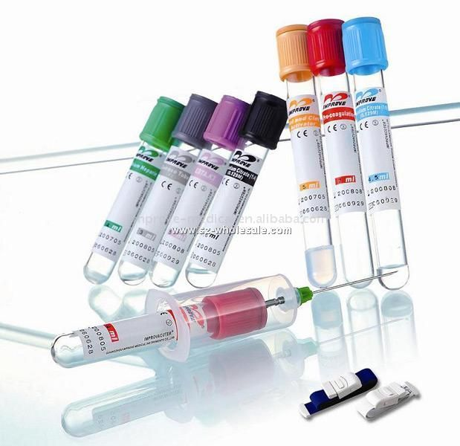
Penerimaan Spesimen di Lab
loket khusus
Spesimen ditempatkan dalam
wadah tertutup rapat
Wadah harus didisinfeksi
atau otoklaf
Wadah tidak mudah pecah
dan bocor
Label identitas spesimen
Ditempatkan pd baki khusus
yg dpt didisinfeksi
Wadah dlm posisi berdiri

Slide 86
Petugas Penerima Spesimen
menggunakan jas laboratorium tertutup rapat
bagian depan
Semua spesimen dianggap infeksius
Meja penerima dibersihkan dgn disinfektan
Dilarang makan, minum dan merokok
Cuci tangan dgn sabun
Pasien / tamu tidak boleh menyentuh apapun
pada meja dimana spesimen tersimpan.

Slide 87
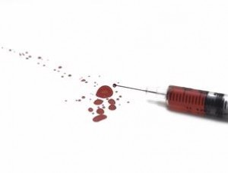
Petugas Pembawa Spesimen
menggunakan jas laboratorium tertutup
rapat bagian depan
Membawa spesimen di baki /
wadah khusus
Mencuci tangan dg disinfektan
Dekontaminasi baki bila spesimen
tumpah

Slide 88
Sterilisasi, Disinfeksi dan Dekontaminasi
sterilisasi
Inaktivasi total semua bentuk kehidupan mikroorganisma utk berkembang biak
Sterilisas cara fisik, kimia, gas, filtrasi dll
disinfeksi
Tindakan bertujuan utk membunuh mikroorganisma penyebab infeksi
Disinfektan : Hipoklorit, alkohol, formaldehid
dekontaminasi
Tindakan utk menghilangkan pencemaran pada alat, ruangan lab atau bahan bekas pakai bentuk cair atau padat co : Fumigasi ruangan

Slide 89
Praktek Laboratorium Yg Benar di Lab Kimia (Bekerja dgn Bahan Kimia)
hindari kontak langsung dgn bahan kimia
2. hindari menghirup langsung uap bahan kimia
dilarang mencicipi atau mencium bahan kimia (cukup mengibaskan ke arah hidung)
Perhatikan cara memindahkan
bahan kimia
Hati hati peralatan gelas yang
mudah pecah

Slide 90
Cara Memindahkan Bahan Kimia
bacalah label dengan teliti
pindahkan sesuai jumlah yg diperlukan
jangan menggunakan bahan kimia berlebihan
Jangan mengembalikan bahan kimia ke botol semula
Pd bahan kimia cair pindahkan dgn menggunakan
batang pengaduk atau pipet volume
Memindahkan bahan kimia padat dgn sendok sungu
atau bahan lainnya selain logam

Slide 91
Cara Memanaskan Bahan Kimia
isi tabung reaksi sebagian saja
api pemanas terletak dibawah tabung
goyangkan tabung reaksi agar pemanasan rata
arahkan mulut tabung reaksi ke tempat kosong
Jika menggunakan gelas kimia , gunakan kaki 3
letakkan batang gelas atau batu didih utk
menghindari pemanasan mendadak.

Slide 92
Terima Kasih

Slide 93
References
Barham, D., Trinder, P. 1972. Analyst. Halaman. 97
Bishop, M.L. 2010. Clinical Chemistry. Philadephia: Wolters Kluwer.
Teuscher, A., Richterich P., Schweiz. Med. Wschr. 101, 345 dan 390 (1971)
http://www.ilpi.com/msds/
http://www.astm.org/index.shtml
http://www.fishersci.com/wps/portal/CMSTATIC?href=index.jsp&store=Scientific&segment=lifeScience
http://www.osha.gov/
http://www.reagents.com/products/reagents/grades.html

Slide 94


